Slide 1





第二章 Java基础

Slide 2

第二章 Java基础
本章学习目标
了解常用的JSP内置对象的用法。
掌握Web容器的特性。
掌握使用JSP内置对象进行Web开发的过程。

Slide 3

第二章 Java基础
目录
2.1 Java简介
2.2 Java开发环境
2.3 Java基础语法
2.4 Java面向对象基础
2.5 Java的I/O操作

Slide 4
第二章 Java基础
2.1 Java简介
2.1.1 Java起源
1.1991年4月，美国的一支开发小组开始实施名为“Green”的工程。开发小组计划使用C和C++语言编写软件，由于编程语言不够新型实用的原因，这个技术上非常成功的电子产品未能达到最初的预期目标。
2. 1994年，开发小组发现他们设计的新型编程语言Oak比较适合于Internet程序的编写。于是，他们结合Web的需要，对Oak进行了改进和完善，设计出了一种非常适合于编写Web应用程序的语言，也就是Java语言。
3. 1996年1月，Sun公司发布Java v1.0；1998年12月，Sun公司发布Java（JDK）v1.2，称为Java 2。1999年6月，Sun公司发布Java新平台，它包含三个产品：J2ME（嵌入式Java平台）；J2SE（桌面与工作站环境的Java平台）；J2EE（企业级应用的Java平台）。
4.自从Java语言投入市场后，Java语言就被开发者广泛接受并推动了Web的迅速发展，常用的浏览器均支持JavaApplet。为了更好的扩展性和运行性能，Java语言也被开发者们不断改进和重新整合。2010年Oracle公司收购了Sun公司。

Slide 5
第二章 Java基础
2.1 Java简介
2.1.2 Java的特点
Java语言是一种基于面向对象编程思想的编程语言，它能比较好地应用于Web应用程序设计。Java语言的简单性体现在它的语法相对简单，易于学习和使用，同时也减少了出错的可能性。它是一种面向对象的语言，可以将现实世界的事物转化为对象。Java语言的分布式特性使得它可以轻松地实现多台计算机之间的通信和协作，这是在网络时代非常重要的一个特性。以下是Java语言的具体特征:
1.简单性：Java语言的语法与C语言和C++语言的差别不大，这使得拥有C语言或C++语言基础的开发者可以很轻松地上手Java语言的程序设计。
2.面向对象：Java语言提供类、接口和继承等原语。但与C++语言相比，Java语言只支持类的单继承关系。另外Java语言也支持接口之间的多继承和类与接口之间的实现机制（关键字为implements）。Java语言中动态绑定机制十分普遍，而C++语言只允许虚函数进行动态绑定。

Slide 6
第二章 Java基础
2.1 Java简介
2.1.2 Java的特点
3.分布式特性：Java是一种广泛应用于分布式系统的编程语言。其强大的网络应用编程接口（API）为开发Internet应用提供了强有力的支持。Java的网络应用编程接口可以作为网络应用开发的基本工具。此外，Java的RMI（远程方法激活）机制也是开发分布式应用的重要手段。通过RMI机制，Java程序可以在不同的机器上运行，并且能够相互通信和协作，实现真正意义上的分布式应用。因此，利用Java来开发分布式的网络程序已成为Java编程的一个重要应用领域。
4.健壮性：Java的强类型机制会在Java程序编译时对变量的类型进行检查，确保变量的类型与其所要执行的操作相匹配，从而避免了由于类型不匹配而引起的运行时错误。Java的异常处理机制使得程序在出现异常时能够及时捕获并进行处理，从而保证程序的正常运行。而垃圾自动回收机制可以自动回收不再使用的内存空间，避免了内存泄漏和内存溢出的问题。Java不支持指针的直接操作，而是采用引用的方式来处理对象。Java的安全检查机制可以在程序运行时对代码进行安全检查，避免了程序被恶意攻击或者非法访问的可能性。

Slide 7
第二章 Java基础
2.1 Java简介
2.1.2 Java的特点
5.安全性：Java是一种广泛应用于网络环境中的编程语言。为了保障网络安全，Java提供了多层次的安全机制，以避免恶意代码的攻击。其中包括：安全沙箱、类加载器、字节码校验器和安全管理器等。安全沙箱是Java安全机制的核心，它通过限制代码的访问权限，防止恶意代码对系统进行破坏。类加载器则负责加载Java类，保证类的安全性和完整性。字节码校验器则对Java代码进行检查，以确保代码的规范性和正确性。安全管理器则负责管理Java应用程序的安全策略，包括权限控制和访问控制等。通过这些安全机制的互锁保护，Java能够有效地防止病毒的侵入和破坏行为的发生，保障网络的安全和稳定。
6.结构中立性：Java语言的编译器经过编译会生成结构中立性的文件，即后缀名为.java的Java程序经过编译生成结构性中立的以.class为后缀名的文件，能够在多数的处理器中执行。

Slide 8
第二章 Java基础
2.1 Java简介
2.1.2 Java的特点
7.可移植性：由Java语言编写的程序只需要不同操作系统上的JDK就可以运行。因此Java程序可以很方便地移植到不同的平台。
8.可解释性：由Java语言编写的程序在Java平台上会被编译为字节码，编译后得到的字节码可以在任何集成了Java的平台上运行。在Java程序运行的过程中，Java平台中的Java解释器会编译并执行Java字节码。在Jaava字节码的执行过程中运行需要的Java类在链接阶段会被装载。
9.高效性：由Java语言编写的应用程序的字节码可以被快速地转换成机器语言，Java语言的性能与其他高级解释型语言相比会较好。
10.多线程：Java语言支持多线程编程。通过Java多线程编程可以提升线程的交互响应能力和实现Java应用程序的实时执行。

Slide 9
第二章 Java基础
2.1 Java简介
2.1.2 Java的特点
11.动态性：Java语言的设计目标之一是适应运行环境的变化。Java程序的运行所需要的类可以在运行环境中动态加载，也可以通过网络加载。由于类加载十分灵活，由Java语言编写的软件的升级也十分方便。另外，Java中的类有一个运行时刻的表示，能进行运行时刻的类型检查。Java语言不需要因为程序库的修改或更新而重新编译。
Java语言的优点包括健壮可靠、支持对象技术、内嵌API、缩短开发时间、降低成本、一次编译到处运行、跨平台传递信息并能提供Java企业应用编程接口。基于Java语言提供的企业应用编程接口，企业应用程序和系统可以调用由Java语言提供的丰富程序库和类库。

Slide 10
第二章 Java基础
2.2 Java开发环境
2.2.1 Java平台
程序的运行平台是指一个应用程序正常运行所需要的软件和硬件环境。一般情况下，程序运行平台可以被定义成操作系统和硬件的集成。其中操作系统就是应用程序运行依赖的软件环境。目前使用量很广的主流操作系统如Windows、Linux、Mac OS等都可以理解成程序运行的平台。
Java平台是一个可以支持Java应用程序正常运行且具有强大的网络计算功能的工作平台。Java平台实现了一个Java程序可以运行在任意计算机、电子产品和其他的网络设备上的开发目标。

Slide 11
第二章 Java基础
2.2 Java开发环境
2.2.1 Java平台
Java 工作平台包含两个组件。Java 虚拟机（JVM）和Java 应用程序编程接口 （Java API）。
Java虚拟机（Java Virtual Machine，JVM）是运行所有Java程序的抽象计算机，也是Java语言的运行环境。由于Java程序可以由Java 虚拟机解释成本地操作系统可执行的应用程序，才使Java 程序可以方便地实现跨平台移植。
Java 应用程序编程接口（Java Application Programming Interface，Java API）是已经经过编译的程序库。开发者可以调用Java API来在Java程序中添加功能。用户需要使用Java应用程序中的功能时会自动调用Java API。

Slide 12
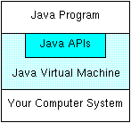
第二章 Java基础
2.2 Java开发环境
2.2.1 Java平台
Java API按照相关的类（class）和接口（interface）构成库，JavaAPI中提供的库被称为包（package）。下图表示一个运行在Java平台上的程序。从图中可以看出，Java API 和Java 虚拟机对该程序的软件和硬件进行了隔离。
JDK（Java Development Kit） 是 Java 语言的软件开发工具包（SDK）。JDK中包含了Java 虚拟机和Java的接口 API。Java开发者可以到Oracle公司的官方网站（ http://www.oracle.com ）上下载开源的最新版本的JDK安装包。
图2.1 运行在Java平台上的程序

Slide 13
第二章 Java基础
2.2 Java开发环境
2.2.1 Java平台
由于Java 的应用遍及各个应用场景，在不同的应用场景下也有不同的应用需求。因此如果创造出一个功能庞大且统一的开发系统是不合适的，根据不同的应用需求Java具有以下三种开发版本：标准版、企业版、嵌入式系统版。
1.Java标准版（Java SE）
Java SE（Java Platform，Standard Edition）。在早期的Java开发过程中Java SE也被称作J2SE。Java SE用于开发和部署桌面、服务器以及嵌入设备和实时环境中的Java应用程序。Java SE包含了用于Java Web应用程序开发的类，并为Java企业版的出现提供了基础。Java SE中的开发包对开发应用程序都是必要的，其中也绑定了Java编译器、Java运行时环境（JRE）和核心的Java API 。Java SE平台为设计和实现Java应用程序提供了一个安全、可靠、高效的开发平台。

Slide 14
第二章 Java基础
2.2 Java开发环境
2.2.1 Java平台
2.Java企业版（Java EE）
Java EE（Java Platform，Enterprise Edition）。Java EE 是在Java SE 的基础上构建的，它提供了Web服务、组件模型、管理和通信API，可以用来实现企业级的面向服务体系结构和Web 2.0 应用程序。目前Java EE开发平台已经集成了Java SE开发平台。Java EE开发平台允许企业级开发人员在编写应用程序时只需要设计和实现企业开发目标中的业务逻辑，而不需要花费过多的时间和成本在构建企业的基础计算架构上。
3.Java嵌入式系统版 （Java ME）
Java ME（Java Platform，Micro Edition）。Java ME 为在移动设备和嵌入式设备上运行的应用程序提供一个健壮且灵活的环境。Java ME中包括灵活的用户界面、健壮的安全模型、许多内置的网络协议。另外，Java ME支持可以动态下载的连网和离线应用程序。基于Java ME 规范的应用程序只需编写一次，就可以运行在大部分移动设备或嵌入式设备，而且可以利用每个设备的本机功能。

Slide 15
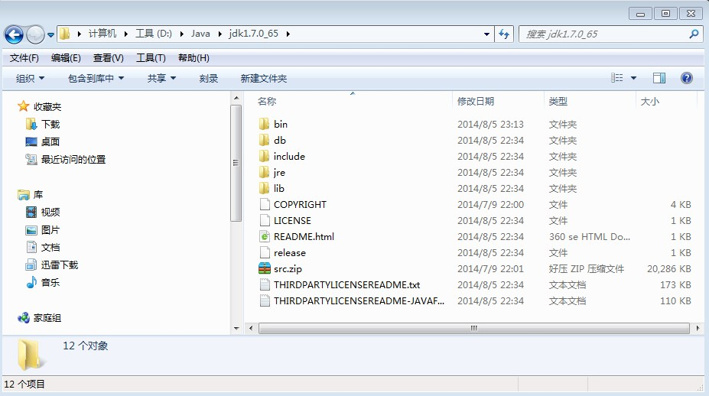
第二章 Java基础
2.2 Java开发环境
2.2.2 开发环境的搭建
安装JDK：转到Oracle公司官网(http://www.oracle.com)下载免费的JDK安装包。下载后根据向导安装JDK。在安装过程中需要记录Java的安装路径，因为Java的安装路径需要在后续的系统环境变量设置过程中作为路径参数。只有在设置了系统环境变量后才能在控制台调用Java命令。以下是JDK的安装目录。
图2.2 JDK安装目录

Slide 16
第二章 Java基础
2.2 Java开发环境
2.2.2 开发环境的搭建
由上图可以看出，JDK安装目录下包含多个文件夹和一些网页文件，它们各自的作用分别如下：
bin目录：提供JDK工具程序，包括Javac、Java、Javadoc、Javapackager等可执行程序。其中，Javac.exe就是Java的编译器，用来将Java源程序编译成字节码。Java.exe是Java的解释器，用于解释和执行已经转换成字节码的java应用程序。Javapackager.exe是Java提供的打包工具，开发一个Java应用程序的最后一步就是将Java应用程序打包发布。
db目录：JDK附带的一个轻量级的数据库，该数据库的名称是Derby。
include目录：存放用于本地方法的文件。
jre目录：存放Java运行环境文件。
lib目录：存放Java中的类。
src.zip：Java提供的API类的源代码压缩文件。如果Java开发者需要查看API的某些功能如何实现，可以查看这个文件中的源代码内容。

Slide 17
第二章 Java基础
2.2 Java开发环境
2.2.2 开发环境的搭建
JDK安装成功后，要想使用控制台来编译和运行Java程序，还需要配置系统环境变量Path、JAVA_HOME和CLASSPATH。步骤如下：
(1) 在Windows“系统”属性里选择“高级系统设置”选项，弹出“系统属性”对话框，选择“高级”选项卡。在下面找到“环境变量”按钮；
(2) 在“系统变量”里新建一个名字叫“JAVA_HOME”的变量，设置该变量的值为JDK的安装路径。例如为 D:\Java\ jdk1.7.0_65；
(3) 找到Path变量，在其前面加上 %JAVA_HOME%\bin; %JAVA_HOME% \jre\bin; （注意：这里的分号不能省略）；
(4) 新建环境变量CLASSPATH。在CLASSPATH项中添加以下内容：
%JAVA_HOME%\lib\dt.jar; %JAVA_HOME%\lib\tools.jar;
%JAVA_HOME%\jre\lib\rt.jar;

Slide 18
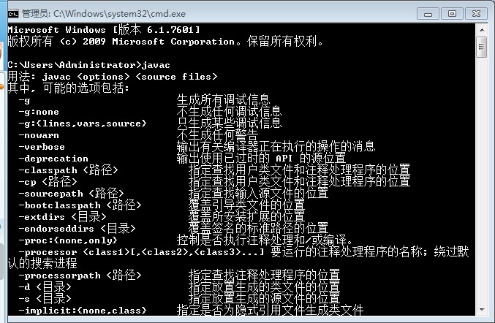
第二章 Java基础
2.2 Java开发环境
2.2.2 开发环境的搭建
JDK安装配置完成后，在命令提示符下执行javac命令，如果出现如下图所示的java命令使用帮助信息，则说明安装配置正确。
图2.3 测试安装配置

Slide 19
第二章 Java基础
2.2 Java开发环境
2.2.2 开发环境的搭建
在完成了开发包的安装后，就可以开始用Java程序设计语言编写程序代码。初学者建议首先使用Windows下的“记事本”文本编辑器来编写Java程序。开发者在能熟练编写Java程序后可以考虑使用下列的集成开发环境（IDE）之一来帮助编写和调试程序。当今最流行的IDE有Intellij IDEA、Eclipse、Myeclipse、Jbuilder、Jdeveloper、Netbeans、JCreator等。
使用Intellij IDEA等新型开发IDE可以自动化地配置系统环境变量，导入POM依赖等。

Slide 20
第二章 Java基础
2.2 Java开发环境
2.2.2 开发环境的搭建
Java程序有下列三种类型：Application、Applet、Servlet。
Application类型是Java程序最常见的应用形式，常被称为“Java应用程序”。Java应用程序在安装了Java虚拟机（JVM）的计算机上都可以直接运行。
Applet类型是嵌入在HTML中的脚本程序，运行在Web客户端的浏览器上，常被称为“Java小应用程序”。
Servlet类型主要运行在Web服务器上，常被称为“Java服务程序”。能够运行Java服务程序的服务器上也安装了Java虚拟机。

Slide 21
第二章 Java基础
2.2 Java开发环境
2.2.3 编写简单的Java程序
1．编写Java应用源程序
此处使用文本编辑器创建含有以下文本信息的文本文件，同时还应将文本文件命名为 HelloWorldApp.java。注意：Java 程序会区分代码的大小写。如果读者需要手动输入Java代码，请特别注意Java代码的大写字符。Java类的名称一定是大写字母开头。以下是HelloWorldApp.java源代码文件。
[例2.1]HelloWorld源代码（HelloWorldApp.java ）
/**该实例实现了一个Java类，并将Hello World打印在控制台上
*/
public class HelloWorldApp {
public static void main(String[] args){
System.out.println("Hello World!"); // Display "Hello World!"
}
}

Slide 22
第二章 Java基础
2.2 Java开发环境
2.2.3 编写简单的Java程序
2．编译Java应用源程序
Java程序必须转换为Java虚拟机能够理解的形式。如果Java虚拟机能够解释编写的Java程序，则任何安装有Java虚拟机的计算机就可以解释并运行该程序。编译 Java 程序指将Java程序的源代码转换为字节码，字节码是提供给Java虚拟机的与运行平台无关的指令。开发者可以进入命令行窗口，然后在命令行窗口中输入命令来编译Java程序：javac HelloWorldApp.java
3．解释并运行Java应用程序
Java应用程序被成功编译为 Java 字节码后，就可以在任何Java虚拟机上被解释并运行。Java应用程序的解释和运行是指调用Java虚拟机的字节码解释器将Java字节码转换成与Java平台相关的机器码，以便在不同的Java平台上都能运行该程序。命令行窗口中输入命令来调用Java解释器： java HelloWorldApp

Slide 23
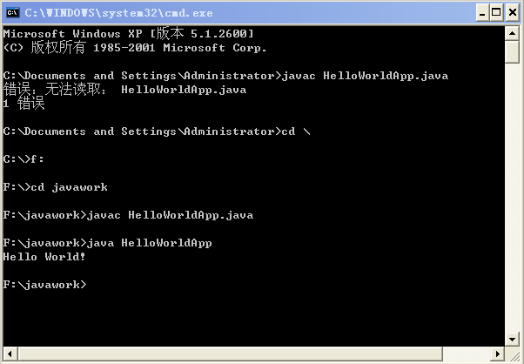
第二章 Java基础
2.2 Java开发环境
2.2.3 编写简单的Java程序
在终端窗口中显示的完整Java应用程序的解释和运行过程如下图所示。
图2.4 程序运行结果

Slide 24
第二章 Java基础
2.2 Java开发环境
2.2.3 编写简单的Java程序
4. Java代码注释
Java语言的代码注释是标注在源文件中的用于向读者描述代码中所代表的操作的注释性文字说明。Java代码注释常被用于把源代码行与用于调试的代码行隔开，或者用于生成API文档。为了实现这些目的，Java语言支持三种注释方式：行注释、C语言风格的注释和 doc格式的注释。
（1）行注释
双斜线（//） 在 C++ 程序设计语言中用于通知程序编译器把从该斜线后开始到该行结束的所有内容当作文本进行处理。如HelloWorld程序第7行的注释：// Display "Hello World!"
（2）C语言风格的注释
除了双斜线外，也可以使用 C语言风格的注释 （/* */） 来包含一行或多行需要作为文本处理的代码行。通常当Java程序中需要标注文字内容比较长的注释且注释需要换行时使用这种注释方法。

Slide 25
第二章 Java基础
2.2 Java开发环境
2.2.3 编写简单的Java程序
（3）doc 格式的注释
若要为Java程序生成文档，则应采用 doc 格式注释符号（/** */）把文本行包含起来，Javadoc工具会识别使用doc格式注释包含的内容。首先Javadoc会先查找源文件所包含的 doc注释，再利用这些注释生成 API文档。如HelloWorld程序的第1到4行的内容就是doc 格式的注释。
对于简单的类，生成 API文档是没有意义的。只有当应用程序由大量需要编写文档的复杂的类组成时，API文档才有意义。
使用Java代码注释不仅可以提高程序的可读性，有助于对Java程序做修改和维护工作，而且是增强代码移植性的最简便而有效的工具。

Slide 26
第二章 Java基础
2.3 Java基础语法
2.3.1 Java标识符与关键字
符号是构成程序的最基本的要素，与采用ASCII码的C语言不同，Java语言为了更好地提供多语言支持，采用的是unicode字符集。Java语言的符号可分为标识符、关键字、常量、运算符、分隔符等5种类型。
1. Java标识符
标识符是为了使编译器能够识别变量、类、方法等而提供的具有唯一性特点的标识。Java语言中标识符的命名规则是：所有的Java标识符必须以字母，下划线或美元符号开始，随后的字符还可以用数字0至9。
Java标识符的构造工作本身并不难。但是，如何合理且科学地构造Java标识符是在现代软件开发中存在的值得注意的问题。正确地使用Java标识符，可以使程序显得规范，在提高程序可读性的同时也可以降低错误产生的可能性。
一般地说，Java标识符的构造长度不应该太短，长度过短的Java标识符会导致程序的可读性很差。因此，应避免使用类似A、B、X、Y等这样不具有任何实际含义的Java标识符。但在另一方面，Java标识符的长度也不宜过长，过长的Java标识符可能会增加录入的工作量并增加出错的可能性。

Slide 27
第二章 Java基础
2.3 Java基础语法
2.3.1 Java标识符与关键字
2. Java关键字
Java关键字是Java语言本身所使用的标识符，又称为系统保留字，Java开发者不能在变量声明之外使用Java提供的关键字。下表中列出了Java中所有的关键字。注：带*的关键字虽然为Java的关键字，但目前的Java语言规范尚不支持。
abstract | boolean | break | byte | byvalue*
classconst* | default | do | double | false
final | finally | float | goto* | if
implements | import | instanceof | int | interface
case | native | package | private | protected
public | return | short | super | switch
synchronized | this | threadsafe | throw | transient
true | try | void | while
表 Java关键字

Slide 28
第二章 Java基础
2.3 Java基础语法
2.3.2 Java常量与变量
1. Java的常量类型
在Java程序的运行过程中，值不能被改变的量称为常量。根据常量性质的不同，Java中的常量可分为以下几种不同的类型。
（1）整型常量
Java语言中整数类型的常量有3种类型：十进制、八进制和十六进制。十进制的整型常量是最常见的形式。十六进制整型常量则以0%或0X开头，用0～9以及A～F代表十进制中的0～15。八进制整型常量则以0开头。
整型常量以int型数据类型保存。其中存放的是32位信息，大小范围限制在2147483648到2147483648之间。
（2）浮点数型常量
Java语言中的浮点数类型常量用于表示带有分数部分的十进制数，如1.5或43.7，它的表示形式有两种，即标准小数点或科学记数法表示。标准浮点数类型的常量中，单精度浮点数类型常量以32位形式存储，双精度浮点数类型常量则使用64位形式存储。开发者可选择使用f/F或d/D后缀来表示选用何种类型。

Slide 29
第二章 Java基础
2.3 Java基础语法
2.3.2 Java常量与变量
（3）布尔型常量
Java语言中的布尔型常量有“真”和“假”两种状态，分别用true和false关键字表示。Java语言的布尔型变量常会被作为判断标准控制判断语句的真值。需要特别注意的是，Java布尔型变量的取值与C和C++中布尔型变量的取值0，1是不相同的。
（4）字符型常量
Java语言的字符型常量是指被包括在单引号中的字符，也可以是unicode字符集中的任何字符。另外，可使用“\”作为前缀标识转义字符。
（5）字符串常量
Java语言的字符串常量是被包括在双引号中的字符集合。在Java语言中，字符串属于专门的数据类型String，而不是像C++语言中需要使用字符数组声明字符串常量。

Slide 30
第二章 Java基础
2.3 Java基础语法
2.3.2 Java常量与变量
[例2.2]Java输出测试程序（outputTest.java）
class outputTest
{
public static void main(String args[])
{
System.out.println("Hello World!");
System.out.println("Hi!\n'Good Morning!'");
}
}
Java输出测试程序运行后的显示结果如下：
Hello World!
Hi!
'Good Morning!

Slide 31
第二章 Java基础
2.3 Java基础语法
2.3.2 Java常量与变量
2. Java变量的类型及声明
在Java语言中存储一个数据，必须使用一个变量。Java变量必须要先声明再使用。Java变量的标识符代表变量的名称，而数据类型决定了变量能存储的值的类型以及可能的操作方式。声明语句的格式如下：type identifier[,identifier];
（1）Java整型变量的声明
Java语言支持4种整型变量，这些整型变量所占的位数不同：字节整型变量（byte integer）占8位，短整型变量（short integer）占16位，整型变量（inetger）占32位，长整型变量（long integer）型占64位。以下是Java整型变量声明实例。
byte num;
short NumberOfYear;
int month;
int x1,y2,m3;
long PopulationOfChina;

Slide 32
第二章 Java基础
2.3 Java基础语法
2.3.2 Java常量与变量
（2）Java浮点型变量的声明
Java语言中浮点型变量用float或double关键字定义。其中，float用32位单精度浮点数来存储变量，double则按64位双精度存储。请看下列声明：
float pi;
double sum,average;
（3）Java字符型变量的声明
Java语言采用的是16位UNICODE字符集。Java字符型变量常被用于存放单字符，不直接存储字符串。例如使用该语句声明字符类型变量：char ch1,ch2;
（4）Java布尔型变量的声明
Java布尔型变量常用于方法的返回值以表示操作是否成功。其声明如下：boolean LightOff;
需要注意的是Java语言中的布尔型变量是不能直接转化为数值的。

Slide 33
第二章 Java基础
2.3 Java基础语法
2.3.2 Java常量与变量
（5）数组的声明
在Java语言中，数组是一个专门的数据类型，它们通过索引方式组织一个对象列表。同时，Java中的数组还可以嵌套。数组的声明形式与C语言类似，如下例所示：
int count[]; //一维数组
char ch[][]; //二维数组
float f[];
此外，我们也可以使用上述数组声明方式的等价形式来声明数组：
int []count;
char [][]ch;
float []f;

Slide 34
第二章 Java基础
2.3 Java基础语法
2.3.2 Java常量与变量
3. 变量的作用域
变量声明不可避免的导致了作用域概念的产生。变量的作用域就是一个变量只在程序的某一部分有效，该范围称为该变量的作用域。一个变量的作用域从该变量的定义之处开始，到它所在块结束处为止。一个代码块由一对花括号“{}”确定，如下例所示。
[例2.3]Java类和方法的作用域
class App
{
//App类的开始
public static void main(String args[])
{
//main方法的开始
int i；
...... //main方法体 } //main方法结束
//App类的结束
}

Slide 35
第二章 Java基础
2.3 Java基础语法
2.3.3 运算符及其优先级
3. 变量的作用域
在定义好Java变量以后，需要对已经定义的变量进行赋值、修改或其他操作。这些操作都是由运算符来完成的。下表按优先级从高到低的顺序列出了Java的运算符，同一栏中的运算符优先级相同。

Slide 36
第二章 Java基础
2.3 Java基础语法
运算符 | 运算符名称 | 示例
. | 成员选择符 | object.member_name
[] | 下标 | pointer[element]
() | 函数调用 | expression(parameters)
++ | 后缀加1 | variable++
++ | 前缀加1 | ++ variable
-- | 后缀减1 | variable--
-- | 前缀减1 | --variable
~ | 位补 | ~expression
! | 非运算符 | ! expression
instancof | 实例运算符 | if(object_a instanceof classname)
new | 分配运算符 | new type
* | 乘 | Expression *expression
/ | 除 | Expression /expression
% | 模 | Expression %expression
+ | 加 | Expression +expression
- | 减 | Expression -expression
<< | 位左移 | Expression <<expression
>> | 位右移 | Expression >>expression
>>> | 0填充位右移 | Expression >>>expression
< | 小于 | Expression <expression
> | 大于 | Expression >expression
<= | 小于或等于 | Expression <=expression
>= | 大于或等于 | Expression >=expression
== | 等于 | Expression ==expression
!= | 不等于 | Expression !=expression
& | 位与 | Expression &expression
^ | 位或与 | Expression ^expression
| | 位或 | Expression |expression
&& | 逻辑与 | Expression &&expression
|| | 逻辑或 | Expression ||expression
?: | 如果–否则 | expression1?expression2:expression3
operator= | 赋值 | Variable*=expression

Slide 37
第二章 Java基础
2.3 Java基础语法
2.3.4 程序的流程控制
1.Java条件语句
条件语句是最基本的流程控制语句。条件语句可分为简单条件语句和复合条件语句。
（1）简单条件语句
Java语言的条件语句关键字为if-else，Java条件语句中的表达式必须是布尔型的，不能是数值型的。如果表达式为假时不需要进行任何操作，else语句可以省去。当语句体为多条语句时，需加上 {}。若为单条语句，则{}可以省去。
（2）复合条件语句
Java的复合条件语句是指在if-else语句中又嵌套了if-else语句。在实际应用中，复合条件语句的使用十分广泛。因为几乎每个业务流程中似乎都存在多种可能性，这些可能性反映到程序中，表现为程序流程的多个分支。
开发者在使用多个复合条件语句时，应特别注意if与else之间的匹配关系。一般地，在不使用花括号的情况下，else语句将和最近的if语句相匹配。

Slide 38
第二章 Java基础
2.3 Java基础语法
2.3.4 程序的流程控制
（3）switch（开关）语句
在实际开发中，使用多个复合条件语句体现的逻辑关系也会很复杂。为此，Java语言提供了switch语句来处理多重条件。switch语句的基本结构如下：
switch(expression){
case 常量1:
statements;
break;
case 常量2:
statements;
break; ……
default:
statements;
break;
}

Slide 39
第二章 Java基础
2.3 Java基础语法
2.3.4 程序的流程控制
执行switch语句时，首先需要计算括号内表达式的值，然后把这个值与case后面的常量进行比较并执行第一个匹配的语句分支。若括号内表达式的值与case中的任意常量均不匹配，则执行最后一个default分支。关于switch语句，必须注意以下事项：
尽管switch语句可以看作是if语句的变种。但是，实际上switch语句只能够取代if语句的一部分功能。switch语句只能作等式比较，即比较括号内表达式的值与常量值是否相等，而if语句可以作各种等式的比较。
Switch语句的括号内的表达式只能是整型或字符型表达式，而不能是其他类型。
同一个switch语句体中的case常量不能有相同值。
每一个case分支后面的语句体不需要被包含到花括号中。
每一个case分支之后必须使用break语句，否则会执行随后的语句，直至遇到下一个break关键字。

Slide 40
第二章 Java基础
2.3 Java基础语法
2.3.4 程序的流程控制
2．Java循环语句
Java语言提供了3种格式的循环语句，它们分别是：while语句、do-while语句和for语句。
（1）while语句
while循环语句的一般格式如下：
while(布尔表达式)
{
循环体
}
循环开始时，首先计算布尔表达式的值。若布尔表达式的值为真，则在执行完循环体中的语句后返回循while循环的开始。若布尔表达式的值为假，即停止while循环。

Slide 41
第二章 Java基础
2.3 Java基础语法
2.3.4 程序的流程控制
（2）do-while语句
do-while语句的一般格式如下：
do {
循环体
}
while(布尔表达式)
while循环和do-while循环的唯一区别就是do-while肯定会至少执行一次；而在while语句中，若布尔表达式的值第一次就为假，则循环体中的语句就一次都不会被执行。

Slide 42
第二章 Java基础
2.3 Java基础语法
2.3.4 程序的流程控制
（3）for语句
for循环语句的一般的格式如下：
for(初始表达式; 布尔表达式; 步长; )
{
循环体
}
for循环在第一次运行之前需要进行初始化。在每次for循环前都要计算布尔表达式的值，若布尔表达式的值为真，则运行for循环中的语句。否则则退出for循环并继续执行后面的语句。在每一次for循环的末尾，都会根据步长改变布尔表达式中变量的值。

Slide 43
第二章 Java基础
2.3 Java基础语法
2.3.4 程序的流程控制
3．Java转移语句与返回语句
（1）转移语句
转移语句是用来直接控制执行流程的语句。Java语言中提供了break、continue语句。这些语句可以改变while，do-while和for循环的执行流程。实际上，在上文中的switch语句中已经使用过break语句。break语句最常用的形式就是与switch或循环语句结合使用，其作用是直接中断当前正在执行的语句，跳出switch或循环语句。continue语句的作用则是与break语句的作用相反的。break语句是中断一个循环的执行，而continue语句则是跳过循环体中剩下的语句，直接从循环体头部开始下一次循环。

Slide 44
第二章 Java基础
2.3 Java基础语法
2.3.4 程序的流程控制
（2）返回语句
返回语句（return）是和Java方法的返回值是紧密相关的。Java应用程序都是通过方法来实现的。一个Java方法可以调用另一个Java方法。独立的Java应用程序都有一个main方法。main方法是最高层方法，它不被任何方法调用。人们习惯将被调用的方法称为子方法，将调用方法的方法被称为主方法。子方法还可以被嵌套调用。
一个Java子方法可以有一到多个return语句。当程序执行到此语句时，将立即返回其上一级方法。return语句的格式：return[return_value]

Slide 45
第二章 Java基础
2.3 Java基础语法
2.3.5 Java程序的基本结构
Java程序的源代码文件是一个或多个扩展名为.java的文件，该文件是Java的编译单元。所有的Java程序都由一个或一个以上这样的单元组成。
Java的编译单元由几种不同的元素构成：package语句、import语句、类声明或接口的声明语句。每个编译单元可以声明多个类和接口，但最多只能有一个接口和类是公共的，这个公共类型的接口或类，是编译单元与其他对象交流的渠道。其余的接口和类必须是私有类型的，Java中默认的类型为私有类型。
与C语言类似，所有Java程序必须有一个main（）方法，解释器从它开始执行程序。这个main（）方法必须按照如下格式定义：
import ClassName;
class ClassName
{
public static void main(String args[]){
........}
}

Slide 46
第二章 Java基础
2.4 Java面向对象基础
2.4.1 Java对象、类和封装性
Java语言中的对象是一种集合，其中包含了数据和操作数据的方法。Java对象是具有“封装性”的特点，它内部封装了数据和函数操作代码。一个Java对象的生命周期包括对象的生成、使用和销毁。Java作为一种面向对象的语言，对象是其核心内容。
从计算机的角度看，一个对象应该包括数据和作用在这些数据上的操作。面向对象程序设计方法的一个重要特点就是上文中的封装性，即把数据和对数据的操作代码封装在一个对象中。Java程序设计者的任务包括设计对象和使用对象以及如何完成对象之间的通信。类是对象的抽象，而对象则是类的具体实例。
Java类代表了某一批对象的共性和特征。显示中的许多对象都具有相同的结构和特性，我们可以将这些对象归结为一类。Java语言中需要先声明一个Java类，然后通过Java类来定义若干个对象。下例创建了一个名称为Ship1的Java类。

Slide 47
第二章 Java基础
2.4 Java面向对象基础
2.4.1 Java对象、类和封装性
[例2.4] 声明一个类（Ship1.java)
class Ship1 {
//成员变量
public String name;
public double x, y, speed, direction;
//方法定义
degreesToRadians(double degrees) { //度化为弧度
//方法返回值
return( degrees*Math.PI/180.0);
}
}

Slide 48
第二章 Java基础
2.4 Java面向对象基础
2.4.1 Java对象、类和封装性
首先创建Ship1类的对象s1并用new关键字为对象s1申请内存。例如：
Ship1 s1=new Ship1()；
Java类中所定义的内容被称为类成员，类中只允许定义成员变量和方法，不允许在类中执行语句。上例中的degreesToRadians方法，可以形象地说它是Ship1类的行为动作。需要说明的几点是：
①Java类的名称要符合标识符的定义规则，通常首字符要大写；
②{ }里的内容是Java类的主体部分。包括变量定义和方法的定义；
③Java对象名要符合标识符的定义规则，通常是小写表示；
④Java类方法名要符合标识符的定义规则，一般用小写字母表示，如果方法名是由两个单词组成，一般第二个单词的首字母要大写；
⑤Java方法体必须用“{ }”括起来，在Java方法体中可以执行各种语句和定义变量；

Slide 49
第二章 Java基础
2.4 Java面向对象基础
2.4.1 Java对象、类和封装性
Java中所有程序代码都必须存在于类中，用class关键字定义类，在class前面可以有一些修饰符。常见的修饰符有：
①public：任何一个可访问类实例的用户都可以访问类中的变量和方法；
②private：此变量或方法只能被本类中的方法来访问；
③protected：此变量或方法能被在同一个类、同一个包中所有类里的方法以及继承得到的子类中的方法访问。
④static：此变量或方法被整个类共享。
⑤final：表示该类不能再分子类。

Slide 50
第二章 Java基础
2.4 Java面向对象基础
2.4.1 Java对象、类和封装性
Java中所有程序代码都必须存在于类中，用class关键字定义类，在class前面可以有一些修饰符。常见的修饰符有：
①public：任何一个可访问类实例的用户都可以访问类中的变量和方法；
②private：此变量或方法只能被本类中的方法来访问；
③protected：此变量或方法能被在同一个类、同一个包中所有类里的方法以及继承得到的子类中的方法访问。
④static：此变量或方法被整个类共享。
⑤final：表示该类不能再分子类。

Slide 51
第二章 Java基础
2.4 Java面向对象基础
2.4.2 Java方法重载和构造方法
Java方法的重载的概念是，Java程序的一个类里可以有多个同名的方法。这些同名方法的不同之处是同名的Java方法的参数是不同的，可能是参数数目或参数的数据类型不同。基于这样的机制就可以根据具体情况，对相同名字的方法，执行不同的操作，返回相应结果。
Java语言中有一类特殊的方法叫作构造方法。构造方法大多用于定义一些初值或完成内存配置工作。构造方法的定义与成员方法的定义有区别，一是构造方法的名称必须与类的名称相同，二是构造方法不需要写返回值类型。一个类可以有多个构造方法（即构造方法重载），对象根据参数的不同来决定执行哪一个构造方法。
如果程序中没有定义构造函数，则创建对象时使用的是缺省构造方法。缺省构造方法是一个无内容的空构造方法。

Slide 52
第二章 Java基础
2.4 Java面向对象基础
2.4.2 Java方法重载和构造方法
[例2.5] 构造方法示例（Test2.java ）
class Ship1
{
public double x, y, speed, direction;
public String name;
//构造方法
public Ship1(double x,double y,double speed,double direction,String name){
this.x=x; this.y=y;
this.speed=speed;
this.direction=direction;
this.name=name; //构造方法不能有返回类型
}
public void move() //方法
{
double angle=degreesToRadians(direction);
x=x+speed*Math.cos(angle);
y=y+speed*Math.sin(angle);
}

Slide 53
第二章 Java基础
2.4 Java面向对象基础
2.4.2 Java方法重载和构造方法
public class Test2 {
public static void main(String[] args)
//创建Ship类对象{
Ship1 s1 = new Ship1(0.0, 0.0, 1.0, 0.0, "Ship1");
Ship1 s2 = new Ship1(0.0, 0.0, 2.0, 135.0, "Ship2");
s1.move();
s2.move();
}
}
程序中定义了构造方法。其中this是类内部的一个特殊的、默认的内置对象，这个对象不需要声明就可以直接使用。但this对象只能用在当前类中，来调用本类的成员变量或成员方法。

Slide 54
第二章 Java基础
2.4 Java面向对象基础
2.4.3 Java继承
Java中的继承是根据原有的父类内封装的数据和数据操作方法生成新的子类，避免重写具有相同的数据或数据处理方法的逻辑。被继承的类称为“父类”，继承产生的新类称为“子类”。关键字extends用来指明当前类是哪个类的子类，Java程序通过extends使一个类继承另一个类的属性。以下给出Java类继承示例：
public class ChildClass extends ParentClass
{
......
}

Slide 55
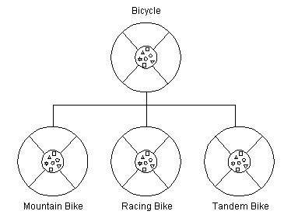
第二章 Java基础
2.4 Java面向对象基础
2.4.3 Java继承
下图中不同种类的物体通常具有一定的相同之处。比如山地车类（Mountain Bike）、赛车类（Racing Bike）、双人自行车类（Tandem Bike），这三个类都应该具有自行车类（Bicycle）的特点，但又有自己独特的功能。应用到Java语言中就是一方面这三个类都可以继承自行车类中封装的属性和方法，另一方面它们又具有自己的一些附加的属性和方法。每个类可以直接继承一个父类，每个父类具有若干个子类。
图2.5 类的继承图示

Slide 56
第二章 Java基础
2.4 Java面向对象基础
2.4.4 多态性——Java接口
Java接口是一系列常量和未实现的Java方法的声明。接口的作用主要是将若干个重要的抽象方法和常量封装在一起，从而实现面向对象编程的多态机制。Java接口的声明类似于Java类的声明：
Interface Declaration {interfaceBody }
通过Java类来实现Java接口中声明的具体方法时，要具体实现接口所描述的所有方法的方法体。可以通过在类声明语句中用关键字 implements 并加上接口列表来声明该类要实现的一个或多个接口。以下给出Java类实现Java接口的示例：
class 类名 implements 接口名列表{
… …
}

Slide 57
第二章 Java基础
2.4 Java面向对象基础
2.4.5 Java包与类路径
Java包的概念与函数库的概念类似。包是“类”和“接口”的集合。创建Java包需要首先把属于包的所有的类置于当前目录的一个子目录下，将子目录命名为包的名字（称为类路径如：packagename）。子目录下每个包源文件的首行应为：
package packagename；
在当前目录中的源程序想引入包中的类ClassName，可以使用以下两种方式：
import packagename.ClassName;
import packagename.*; （*表示包的所有类）
该语句的位置在包的声明语句之后和类定义语句之前。它的作用是告诉Java编译器指定的包中的类在本程序中可用。通过这样的方法传达给Java编译器指定的类在本程序中可用。否则Java编译器只会在当前目录中查找需要的类或者在Classpath所设置的路径下查找类。Classpath设置即类路径设置，其作用是定义搜索的起始位置。

Slide 58
第二章 Java基础
2.4 Java面向对象基础
2.4.5 Java包与类路径
[例2.6]定义属于chapter2包的类X1，导入包并调用包中的方法
package chapter2;
public class X1 {
int x,y;
public X1(int i, int j) {
this.x=i;
this.y=j;
System.out.println("x=" + x +"\n"+"y="+y);
}
public void show() {
System.out.println("This class is X1");
}
}

Slide 59
第二章 Java基础
2.4 Java面向对象基础
2.4.5 Java包与类路径
[例2.6]定义属于chapter2包的类X2，类X2的代码如下所示：
package chapter2;
public class X2 {
int m, n;
public X2(int i, int j) {
this.m = i;
this.n = j;
System.out.println("m=" + m + "\n" + "n=" + n);
}
public void show() {
System.out.println("This class is X2");
}
}

Slide 60
第二章 Java基础
2.4 Java面向对象基础
2.4.5 Java包与类路径
[例2.6]将属于chapter2包的类X1和X2（源文件）放在chapter2包中，在父级目录中创建另外一个pack包。在pack包中创建Pack.java：
package pack;
import chapter2.X1;
import chapter2.X2;
public class Pack {
public static void main(String args[]){
X1 aa=new X1(4,5);
aa.show();
X2 bb=new X2(10,20);
bb.show();
}
}

Slide 61
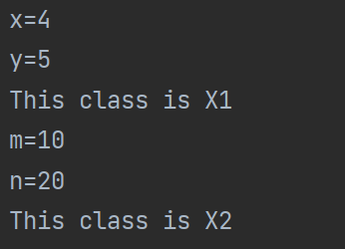
第二章 Java基础
2.4 Java面向对象基础
2.4.5 Java包与类路径
运行结果如图2.7所示，在运行过程中调用了类X1和X2的构造方法以及show方法：
图2.6 程序运行结果

Slide 62
第二章 Java基础
2.4 Java面向对象基础
2.4.6 Java异常处理机制
对于任何计算机程序设计语言来说，错误或异常情况是无法避免的。当Java的应用程序出现错误时，系统会自动产生一个异常对象。该异常对象中包含了异常的类型和错误出现时程序所处的状态信息。
Java程序中产生的异常对象将首先被交给Java虚拟机，由Java虚拟机来查找具体的异常处理者，该过程称为抛出异常。Java中的每个异常都是java.lang包中的Throwable类或子类的实例对象，这个对象能将异常产生点的信息传递给捕获该异常的那个方法。
Throwable类包含了Error类和Exception类。Error类是指Java虚拟机在动态装载时出现的错误以及在执行过程中出现的内部错误，例如系统崩溃等，这类错误一般被认为是不可恢复和不可捕获的。
Exception类是指一些可以被捕获并可能恢复的异常情况。

Slide 63
第二章 Java基础
2.4 Java面向对象基础
2.4.6 Java异常处理机制
下例是由于数组下标越界而抛出异常的一个简单例子。
[例2.7] 异常处理示例（ExceptionDemo.java ）
package chapter2;
public class ExceptionDemo
{
public static void main(String args[])
{
int a[]={1,2,3},sum=0;
//通过for循环最终i的值会取到5，而a[5]会抛出异常
for (int i=0; i<=3; i++)
{
sum=sum+a[i];//异常
System.out.println("sum="+sum);
System.out.println("Program Finished!");
}
}
}

Slide 64
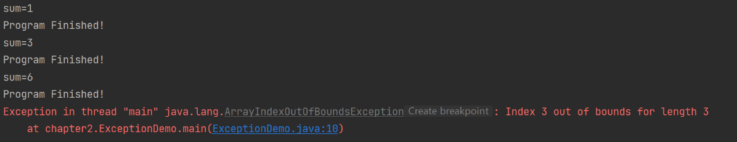
第二章 Java基础
2.4 Java面向对象基础
2.4.6 Java异常处理机制
运行结果如下图所示。该 Java程序会抛出数组下标越界异常。由于数组下标越界属于运行时异常，代码可以通过编译。但在运行时，程序在抛出异常后会终止运行。从图中看出在未抛出异常时，程序正常运行。而到了第四次循环因数组越界异常，程序被终止。
图 2.7 数组越界异常

Slide 65
第二章 Java基础
2.4 Java面向对象基础
2.4.6 Java异常处理机制
1．Java异常处理的结构形式
捕获并处理异常 try…catch…finally结构
try{
接受监视的程序块;
}
catch(异常类名1 异常对象名1 )
{
异常类名1对应的处理代码;
}
catch(异常类名2 异常对象名2 )
{
异常类名2对应的处理代码;
}
…
finally {
不论是否发生异常，都要执行的代码;
}

Slide 66
第二章 Java基础
2.4 Java面向对象基础
2.4.6 Java异常处理机制
该结构的含义是：当try块中的语句产生异常时，Java虚拟机将在try块后面的catch语句中查找与该异常类型相匹配的加以执行；而try块中产生异常语句以后的所有语句将不再执行；若try块中的语句没有产生任何异常，则catch块中的语句将被跳过而不再执行。finally语句可选，只用于控制从try-catch语句转移到另一部分必要的处理工作，这些工作包含了关闭文件或释放其他有关系统资源。该语句执行的是一种强制的无条件执行。即无论在程序中是否出现异常，也无论程序中出现的是哪一种异常，即使try代码块中包含有break、continue、return或者throw语句，都必须执行finally块中所包含的语句。

Slide 67
第二章 Java基础
2.4 Java面向对象基础
2.4.6 Java异常处理机制
该结构的含义是：当try块中的语句产生异常时，Java虚拟机将在try块后面的catch语句中查找与该异常类型相匹配的加以执行；而try块中产生异常语句以后的所有语句将不再执行；若try块中的语句没有产生任何异常，则catch块中的语句将被跳过而不再执行。finally语句可选，只用于控制从try-catch语句转移到另一部分必要的处理工作，这些工作包含了关闭文件或释放其他有关系统资源。该语句执行的是一种强制的无条件执行。即无论在程序中是否出现异常，也无论程序中出现的是哪一种异常，即使try代码块中包含有break、continue、return或者throw语句，都必须执行finally块中所包含的语句。

Slide 68
第二章 Java基础
2.4 Java面向对象基础
2.4.6 Java异常处理机制
对程序[例2.7]修改如下，在代码中加入try、catch以及finally语句。程序运行结果如图2.9所示。
package chapter2;
public class Exception1
{
public static void main(String args[])
{
try
{
int a[]={1,2,3},sum=0;
for (int i=0; i<=3; i++) sum=sum+a[i];
System.out.println("sum="+sum);
}
catch (ArrayIndexOutOfBoundsException e)
{
e.printStackTrace();//打印错误位置及原因
}
finally
{
//finally语句段中的语句一定会执行
System.out.println("Programm Finished!");
}
}
}

Slide 69
第二章 Java基础
2.4 Java面向对象基础
2.4.6 Java异常处理机制
2．异常抛出的方式
在Java语言中，异常抛出有两种方式：直接抛出和间接抛出。直接抛出方式是在方法中直接利用throw语句将异常抛出；间接抛出方式是在方法的定义中利用throws关键字将可能产生的异常间接抛出。
（1）直接抛出异常
在Java语言中直接抛出异常的格式为：throw newExceptionObject；
利用throw语句抛出一个异常后，程序执行流程将直接寻找一个catch语句并进行匹配，执行相应的异常处理程序，其后的所有语句都将被忽略，如下例所示：
public void myMethod()
{ ......
if(exception occurred)
{
throw new Exception();
//方法结束
}
......
}

Slide 70
第二章 Java基础
2.5 Java的I/O操作
2.5.1 File类
在实际应用中，大多数应用程序都会涉及键盘输入、文件读写、屏幕显示等与输入和输出相关的操作。Java语言的输入输出功能十分强大而灵活，它定义了许多类专门负责各种方式的输入输出，这些类都被封装在java.io包中。
在java.io包中文件类File是一个常用类。File类中定义了一些与平台无关的方法对文件或目录进行操作，比如，创建、删除、重命名文件、列出目录、查询文件大小、判断文件的读写权限及文件是否存在、设置和查询文件的最近修改日期等。File类可以直接处理文件和文件系统相关信息，而且具有从文件读取信息与向文件写信息的功能。
这里使用下面的一个简单实例来演示File类常用方法，判断文件是否存在，不存在则创建该文件。

Slide 71
第二章 Java基础
2.5 Java的I/O操作
2.5.1 File类
[例2.8] 文件操作（FileTest.java ）
package chapter2;
import java.io.File;
import java.io.IOException;
import java.util.Date;
public class FileTest{
public static void main(String args[]){
try{
File file=new File("C:\\Users\\1\\Desktop\\file1.txt");
System.out.println("文件是否存在: "+file.exists());
if(!file.exists())
{
System.out.println("文件若不存在则创建");
file.createNewFile();
}

Slide 72
第二章 Java基础
2.5 Java的I/O操作
2.5.1 File类
[例2.8] 文件操作（FileTest.java ）
System.out.println("文件是否存在: "+file.exists());
System.out.println("是文件吗: "+file.isFile());
System.out.println("是文件夹吗: "+file.isDirectory());
System.out.println("可否读取文件: "+file.canRead());
System.out.println("可否修改文件: "+file.canWrite());
System.out.println("是否隐藏: "+file.isHidden());
System.out.println("文件名称: "+file.getName());
System.out.println("标准文件名"+file.getCanonicalFile());
System.out.println("相对路径: "+file.getPath());
System.out.println("绝对路径: "+file.getAbsolutePath());
System.out.println("标准路径: "+file.getCanonicalPath());
System.out.println("文件大小: "+file.length()+" 字节");
long rq=file.lastModified();
if (rq!=0) System.out.println("最后修改时间: "+new Date(rq));}
catch(IOException ex){ ex.printStackTrace();
}
}
}

Slide 73
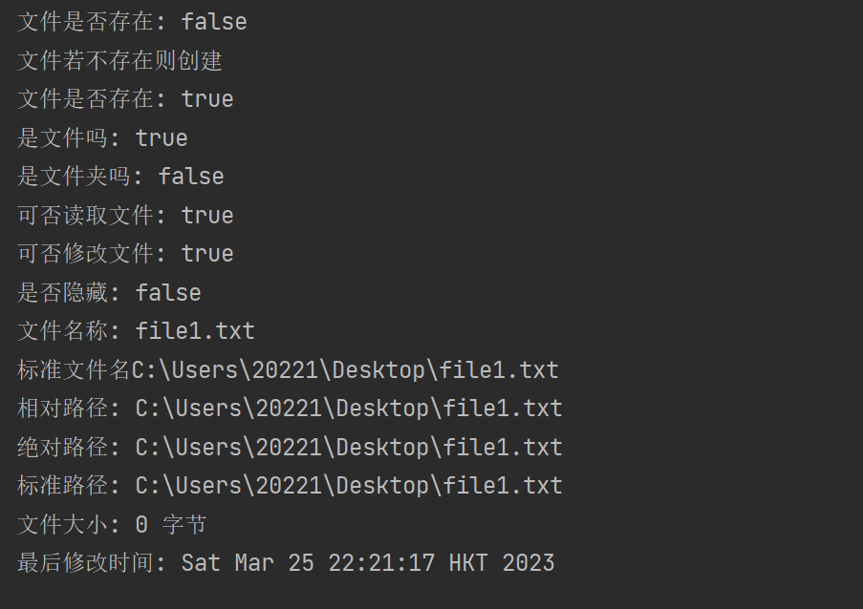
第二章 Java基础
2.5 Java的I/O操作
2.5.1 File类
例2.8的运行结果如下图所示。
图2.10 File类方法演示

Slide 74
第二章 Java基础
2.5 Java的I/O操作
2.5.2 Java流操作
Java语言中所有的I/O操作都是基于数据流的。当程序需要读取数据的时候，就会开启一个通向数据源的流，这个数据源可以是文件，内存或网络连接。当Java程序需要写入数据的时候，就会开启一个通向数据源的流。
Java语言提供的流分为字节流和字符流，分别由四个抽象类来表示。其中抽象类InputStream类和OutputStream类主要用于字节流的输入输出。抽象类Reader类和Writer类主要用于字符流的输入输出。Java语言中其他多种类型的输入输出流均是由它们派生出来的。
1. 字节流
字节流是最基本的数据流，它按字节来处理二进制数据。Java中大多使用InputStream类和OutputStream类这两个抽象类的子类的对象来完成字节流的输入输出工作。比如Java程序中经常用到的System.in中的in就是InputStream类的对象，System.out中的out就是outputStream类的子类PrintStream类的对象。

Slide 75
第二章 Java基础
2.5 Java的I/O操作
2.5.2 Java流操作
Java语言中所有的I/O操作都是基于数据流的。当程序需要读取数据的时候，就会开启一个通向数据源的流，这个数据源可以是文件，内存或网络连接。当Java程序需要写入数据的时候，就会开启一个通向数据源的流。
Java语言提供的流分为字节流和字符流，分别由四个抽象类来表示。其中抽象类InputStream类和OutputStream类主要用于字节流的输入输出。抽象类Reader类和Writer类主要用于字符流的输入输出。Java语言中其他多种类型的输入输出流均是由它们派生出来的。
1. 字节流
字节流是最基本的数据流，它按字节来处理二进制数据。Java中大多使用InputStream类和OutputStream类这两个抽象类的子类的对象来完成字节流的输入输出工作。比如Java程序中经常用到的System.in中的in就是InputStream类的对象，System.out中的out就是outputStream类的子类PrintStream类的对象。

Slide 76
第二章 Java基础
2.5 Java的I/O操作
2.5.2 Java流操作
2. 字符流
由于Java字节流不方便用来处理存储使用Unicode编码的信息。Unicode编码中每个字符使用两个字节存储信息。因此Java引入了字符流的概念。字符流处理的单元为2个字节的Unicode字符。Java.io包中定义的用于字符流输入输出的抽象类是Reader类和Writer类，这些类的扩展又提供了很多实用的字符流子类。

Slide 77
第二章 Java基础
Java基础总结
① Java语言中是动态分配内存的。Java语言采用面向对象的机制，通过关键字new为每个对象分配内存空间。另外实际分配的内存还会随程序运行情况而改变。Java程序在运行中 ，Java系统会自动对内存进行扫描，对长期不用的空间作为“垃圾”进行收集，使得系统资源得到更充分地利用。
② Java不在所有类之外定义全局变量，而是在某个类中定义一种公用静态的变量来完成全局变量的功能。
③ Java不使用goto语句，而是用try-catch-finally异常处理语句来代替goto语句处理出错的功能。一定程度上避免了随意使用goto语句导致的语句执行顺序紊乱的后果。
④ Java不支持头文件，而C语言和C++语言中都用头文件来声明类的原型、全局变量、库函数等，这种采用头文件的结构使得系统的运行维护相当繁杂。

Slide 78
第二章 Java基础
Java基础总结
⑤ Java不支持宏定义。Java语言中只能使用关键字final来定义常量。
⑥ Java对每种数据类型都分配固定长度。比如，在Java中整型变量的长度总是32位的。
⑦类型转换不同。在Java语言中，运行时系统对对象的处理要进行类型相容性检查，以防止不安全的类型转换。
⑧ 结构和联合的处理。Java中不允许像C语言的结构体（struct）和联合体（union）包含结构和联合，而是将所有的内容都封装在类里面。
⑨ Java不再使用指针。指针是C语言和C++语言中最灵活，也最容易产生错误的数据类型。由指针所进行的内存地址操作常会造成不可预知的错误，同时通过指针对某个内存地址进行显式类型转换后，可以访问一个C++中的私有成员，从而破坏安全性。而Java用“引用”的方式，完全控制指针的使用，开发者不允许任何使用指针的操作。

Slide 79
第二章 Java基础
本章小结
本章内容主要向读者介绍了Java语言的发展过程和基础知识。首先通过介绍Java语言的产生背景，与其他高级语言进行比较。简明扼要地介绍了Java语言中的基本语句和面向对象的三大特性。
通过本章的学习，需要读者了解Java语言与其他高级语言相比的优势；掌握Java语言的基本语法；掌握Java语言的方法重构和构造方法的声明；系统地明确Java开发中需要注意的点。

